Slide 1
Изображение комбинаций многогранников и круглых тел
Notes:
В режиме слайдов ответы и решения появляются после кликанья мышкой

Slide 2


Литература

Slide 3
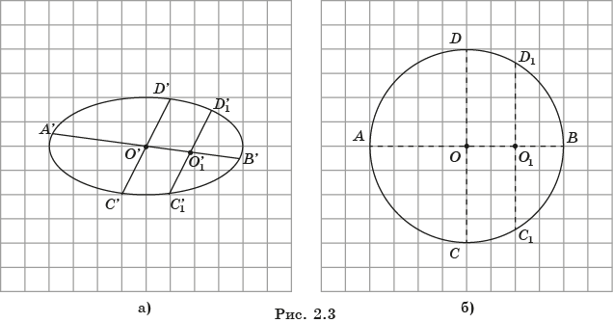
Выясним, как в ортогональной проекции изображаются два перпендикулярных диаметра окружности. Такие изображения называются сопряжёнными диаметрами соответствующего эллипса, изображающего окружность.
Рассмотрим эллипс и диаметр C’D’, являющийся изображением одного из диаметров CD соответствующей окружности. Построим сопряжённый диаметр A’B’.
Первый способ.
Notes:
В режиме слайдов ответы и решения появляются после кликанья мышкой

Slide 4
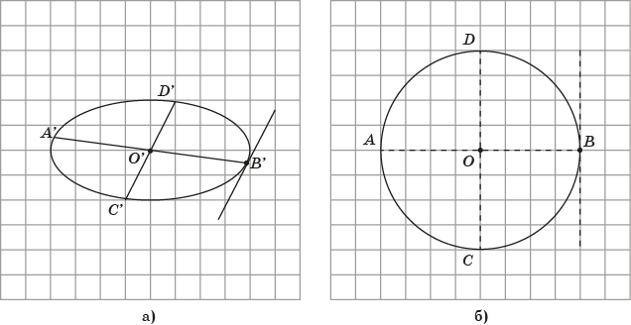
Второй способ.
Notes:
В режиме слайдов ответы и решения появляются после кликанья мышкой

Slide 5
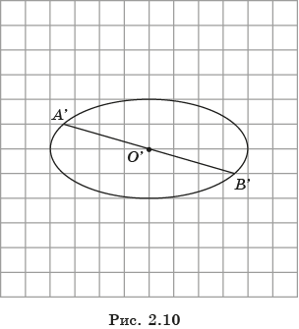
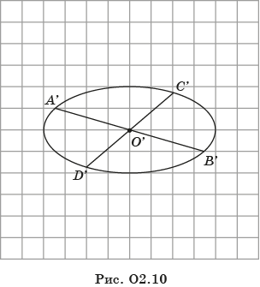
Упражнение
Изобразите диаметр C’D’ эллипса, сопряжённый диаметру A’B’ .
Notes:
В режиме слайдов ответы и решения появляются после кликанья мышкой

Slide 6
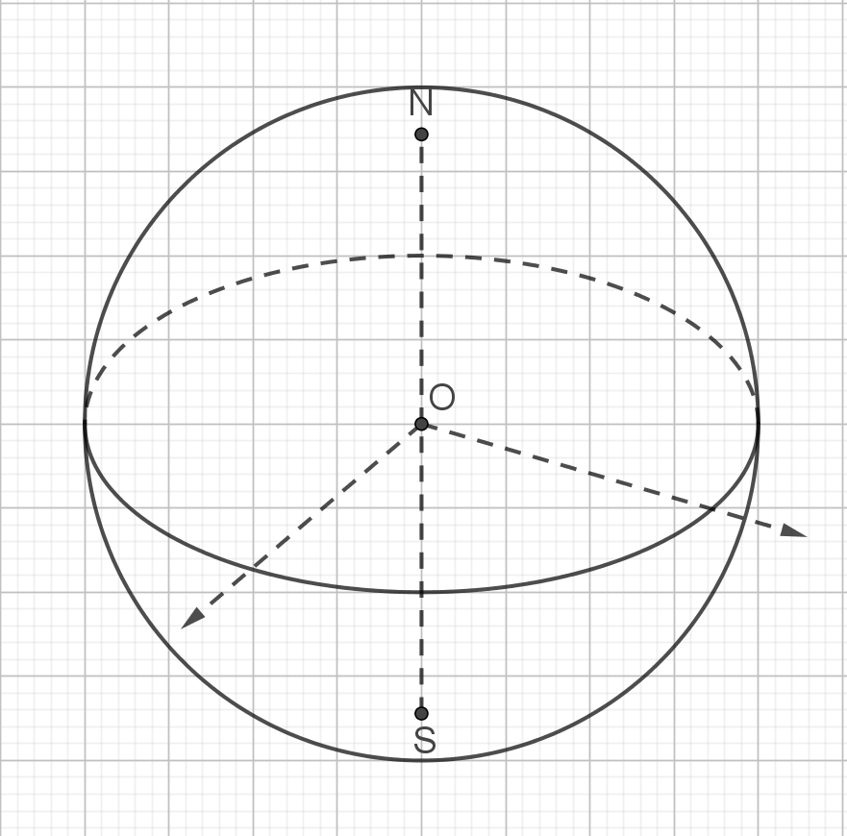
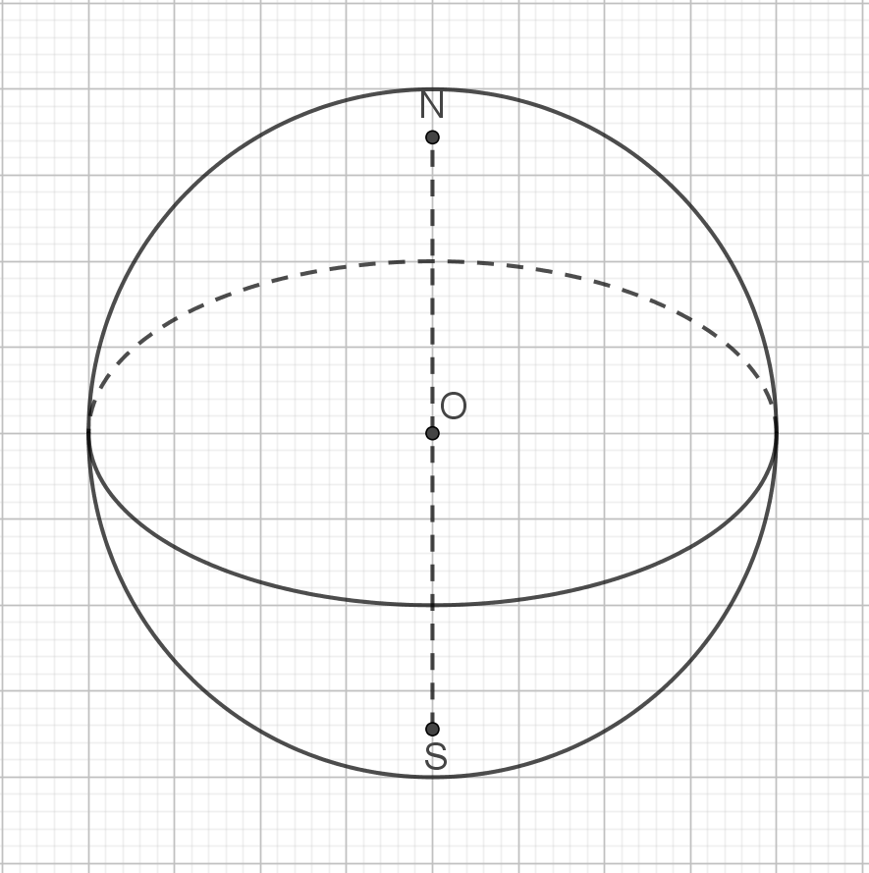
Для данного изображения сферы с центром в начале координат изобразите оси координат.
Notes:
В режиме слайдов ответы и решения появляются после кликанья мышкой

Slide 7
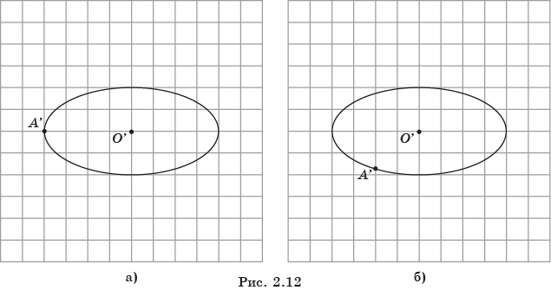
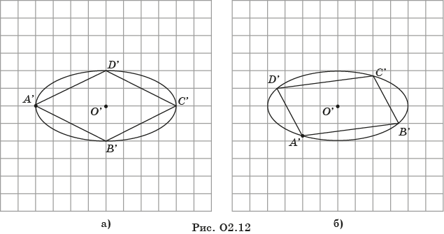
Изобразите ортогональную проекцию квадрата, вписанного в окружность, одна из вершин которого изображается данной точкой A’ эллипса, изображающего данную окружность (рис. 2.12).
Notes:
В режиме слайдов ответы и решения появляются после кликанья мышкой

Slide 8
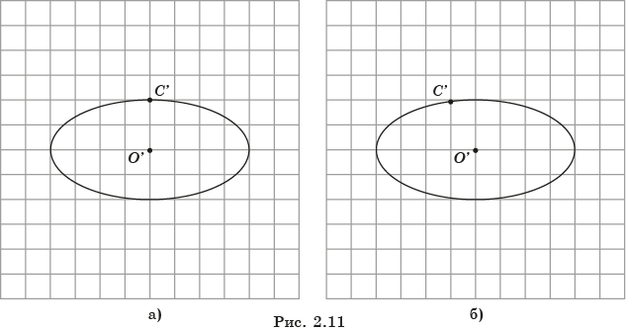
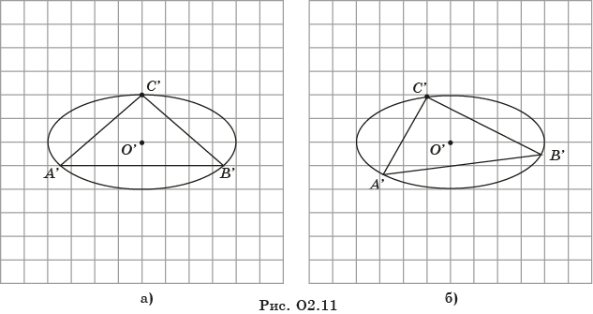
Изобразите ортогональную проекцию правильного треугольника, вписанного в окружность, одна из вершин которого изображается данной точкой C’ эллипса, изображающего данную окружность (рис. 2.11).
Notes:
В режиме слайдов ответы и решения появляются после кликанья мышкой

Slide 9
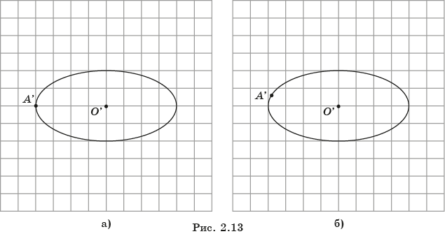
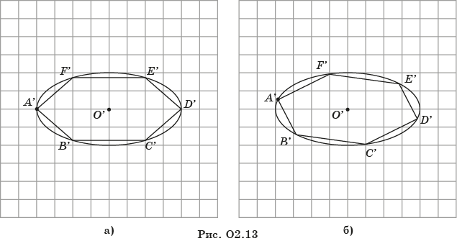
Изобразите ортогональную проекцию правильного шестиугольника, вписанного в окружность, одна из вершин которого изображается данной точкой A’ эллипса, изображающего данную окружность (рис. 2.13).
Notes:
В режиме слайдов ответы и решения появляются после кликанья мышкой

Slide 10
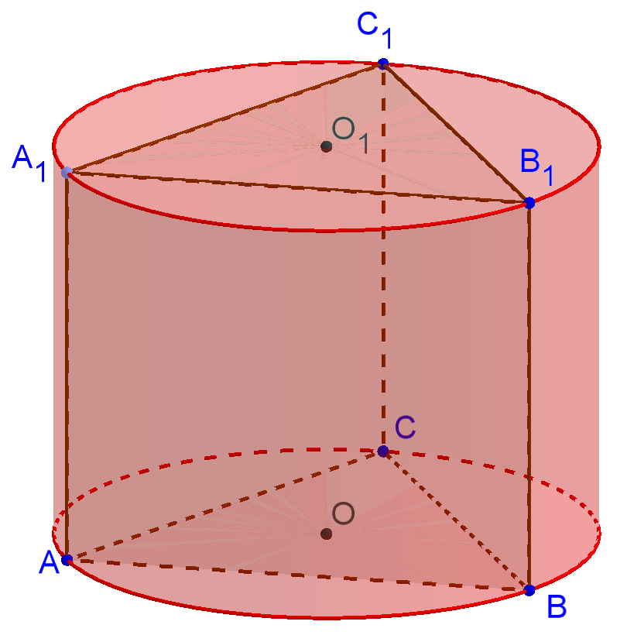
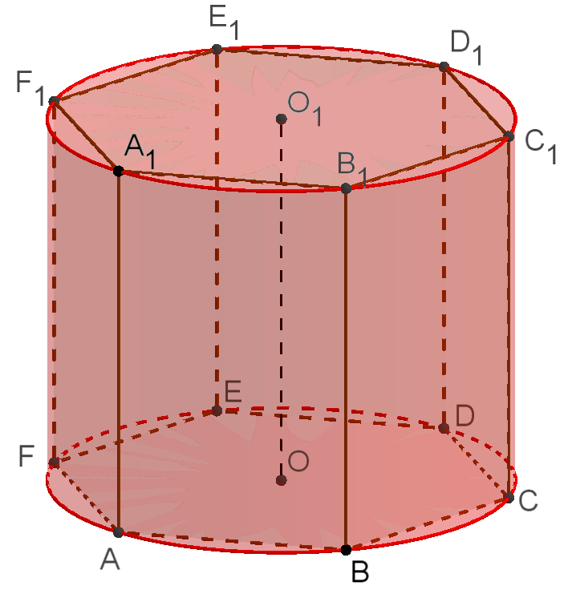
Цилиндр, описанный около призмы
Цилиндр называется описанным около призмы, если его основания описаны около оснований призмы. Сама призма называется вписанной в цилиндр.
Ясно, что около призмы можно описать цилиндр тогда и только тогда, когда около её основания можно описать окружность.
Notes:
В режиме слайдов ответы и решения появляются после кликанья мышкой

Slide 11
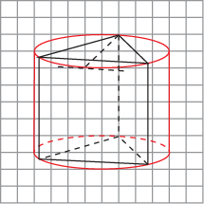
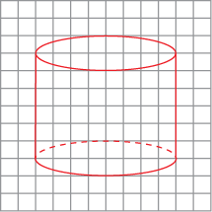
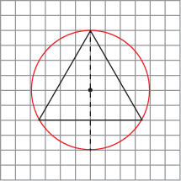
Упражнения
Изобразите какую-нибудь правильную треугольную призму, вписанную в цилиндр. Используйте рисунок справа.

Slide 12

Найдите стороны основания правильной треугольной призмы, вписанной в цилиндр, радиус основания которого равен 1.
Ответ.$\sqrt{3}.$

Slide 13

Найдите радиус основания цилиндра, описанного около правильной треугольной призмы, стороны основания которой равны 1.
Ответ. $\frac{\sqrt{3}}{3}.$

Slide 14
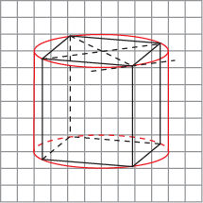
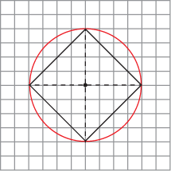
Изобразите какую-нибудь правильную четырёхугольную призму, вписанную в цилиндр. Используйте рисунок справа.

Slide 15

Найдите стороны основания правильной четырёхугольной призмы, вписанной в цилиндр, радиус основания которого равен 1.
Ответ.$\sqrt{2}.$

Slide 16

Найдите радиус основания цилиндра, описанного около правильной четырёхугольной призмы, стороны основания которой равны 1.
Ответ. $\frac{\sqrt{2}}{2}.$

Slide 17
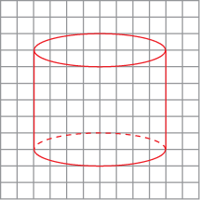
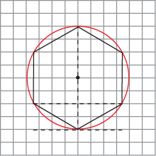
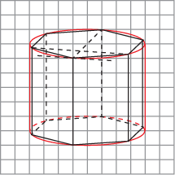
Изобразите какую-нибудь правильную шестиугольную призму, вписанную в цилиндр. Используйте рисунок справа.

Slide 18
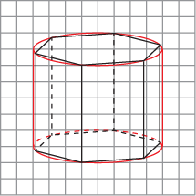

Найдите стороны основания правильной шестиугольной призмы, вписанной в цилиндр, радиус основания которого равен 1.
Ответ. 1$.$

Slide 19

Найдите радиус основания цилиндра, описанного около правильной шестиугольной призмы, стороны основания которой равны 1.
Ответ. 1$.$

Slide 20
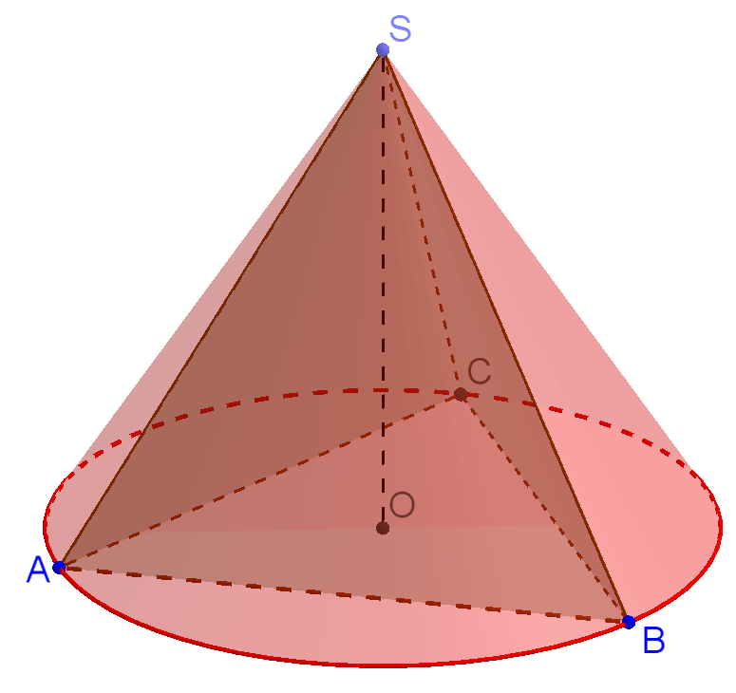
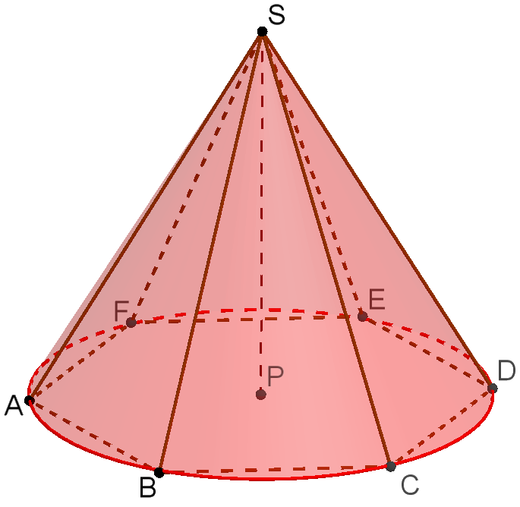
Конус, описанный около пирамиды
Конус называется описанным около пирамиды, если его вершина совпадает с вершиной пирамиды, а основание описано около основания пирамиды. Сама пирамида называется вписанной в конус.
Теорема. Около пирамиды можно описать конус тогда и только тогда, когда около её основания можно описать окружность, и основание высоты пирамиды является центром этой окружности.
Notes:
В режиме слайдов ответы и решения появляются после кликанья мышкой

Slide 21
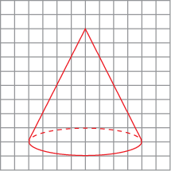
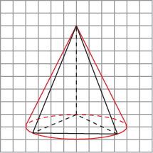
Изобразите какую-нибудь правильную треугольную пирамиду, вписанную в конус.

Slide 22
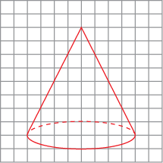
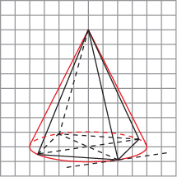
Изобразите какую-нибудь правильную четырёхугольную пирамиду, вписанную в конус.

Slide 23
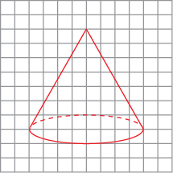
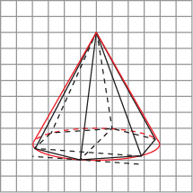
Изобразите какую-нибудь правильную шестиугольную пирамиду, вписанную в конус.

Slide 24
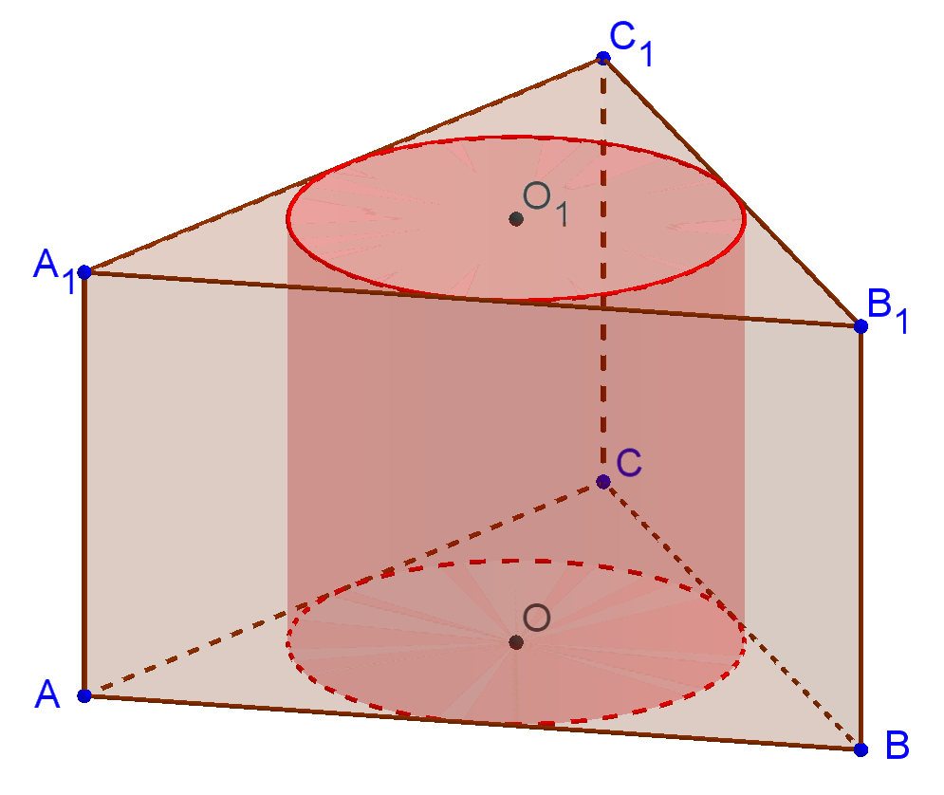
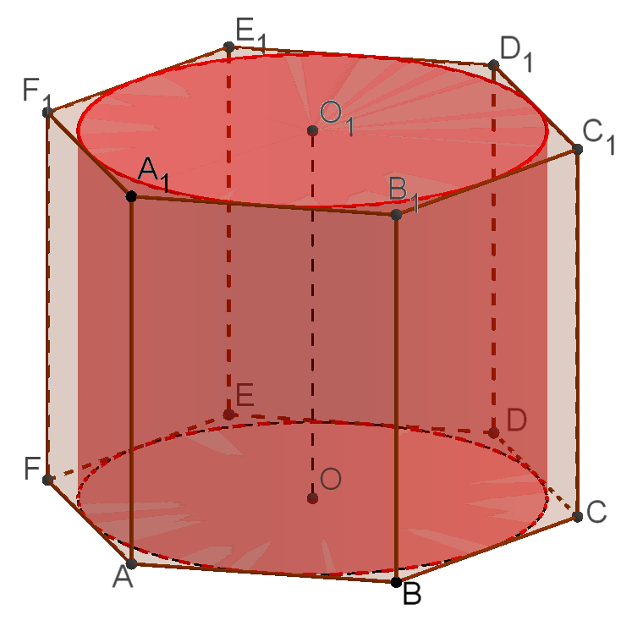
Цилиндр, вписанный в призму
Цилиндр называется вписанным в призму, если его основания вписаны в основания призмы. Сама призма называется описанной около цилиндра.
Ясно, что в призму можно вписать цилиндр тогда и только тогда, когда в её основание можно вписать окружность.
Notes:
В режиме слайдов ответы и решения появляются после кликанья мышкой

Slide 25
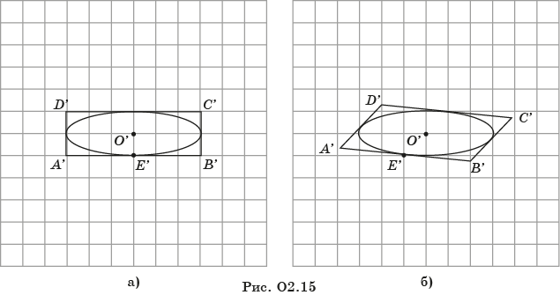
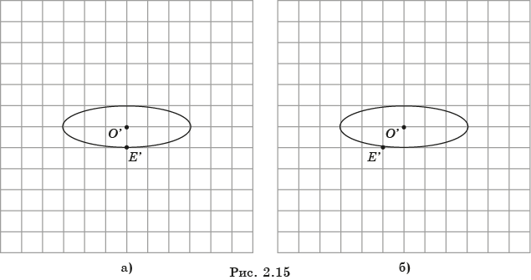
Изобразите ортогональную проекцию квадрата, описанного около окружности, одна из точек касания которого изображается данной точкой E’ эллипса, изображающего данную окружность (рис. 2.15).
Notes:
В режиме слайдов ответы и решения появляются после кликанья мышкой

Slide 26

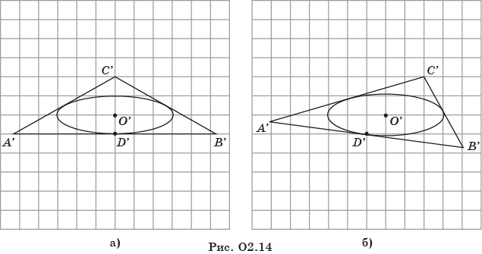
Изобразите ортогональную проекцию правильного треугольника, описанного около окружности, одна из точек касания которого изображается данной точкой D’ эллипса, изображающего данную окружность (рис. 2.15).
Notes:
В режиме слайдов ответы и решения появляются после кликанья мышкой

Slide 27
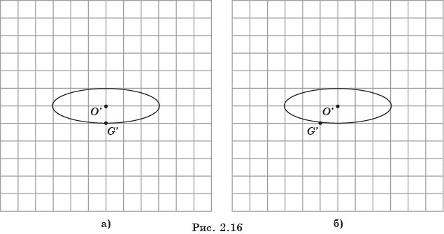
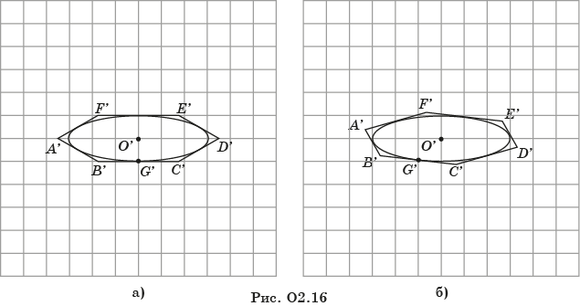
Изобразите ортогональную проекцию правильного шестиугольника, описанного около окружности, одна из точек касания которого изображается данной точкой G’ эллипса, изображающего данную окружность (рис. 2.15).
Notes:
В режиме слайдов ответы и решения появляются после кликанья мышкой

Slide 28
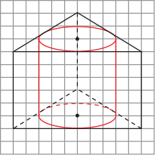
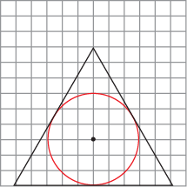
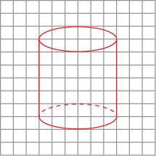
Изобразите какую-нибудь правильную треугольную призму, описанную около цилиндра. Используйте рисунок справа.

Slide 29

Найдите радиус основания цилиндра, вписанного в правильную треугольную призму, стороны основания которой равны 1.
Ответ. $\frac{\sqrt{3}}{6}.$

Slide 30

Найдите стороны основания правильной треугольной призмы, описанной около цилиндра, радиус основания которого равен 1.
Ответ. $2\sqrt{3}.$

Slide 31
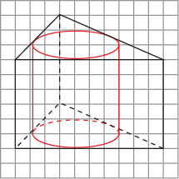

Найдите радиус основания цилиндра, вписанного в треугольную призму, основанием которой является прямоугольный треугольник с катетами, равными 3 и 4.
Ответ.$1.$

Slide 32
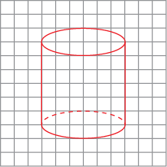
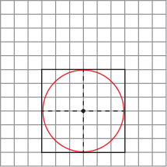
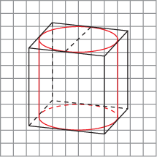
Изобразите какую-нибудь правильную четырёхугольную призму, описанную около цилиндра. Используйте рисунок справа.

Slide 33
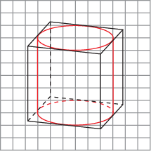

Найдите стороны основания правильной четырёхугольной призмы, описанной около цилиндра, радиус основания которого равен 1.
Ответ. 2$.$

Slide 34

Найдите радиус основания цилиндра, вписанного в правильную четырёхугольную призму, стороны основания которой равны 1.
Ответ. $\frac{1}{2}.$

Slide 35
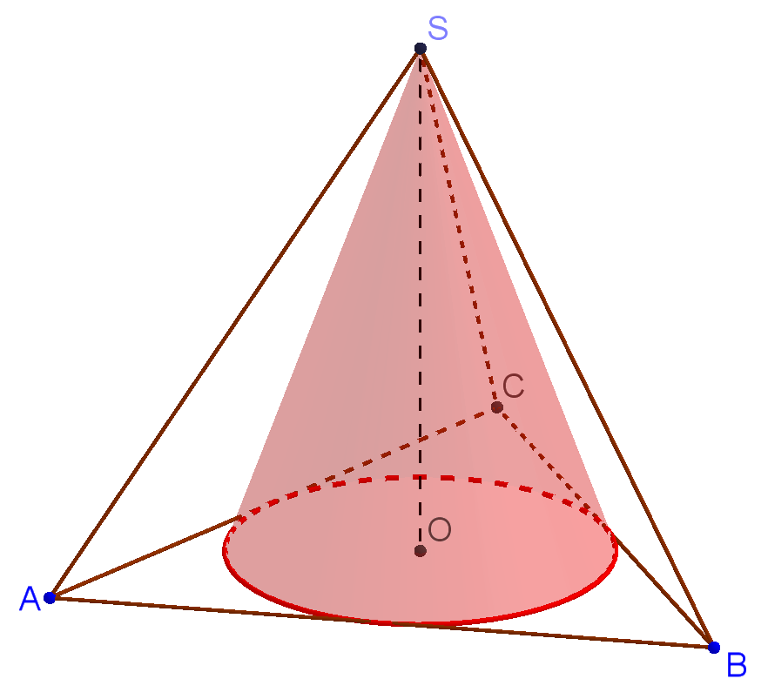
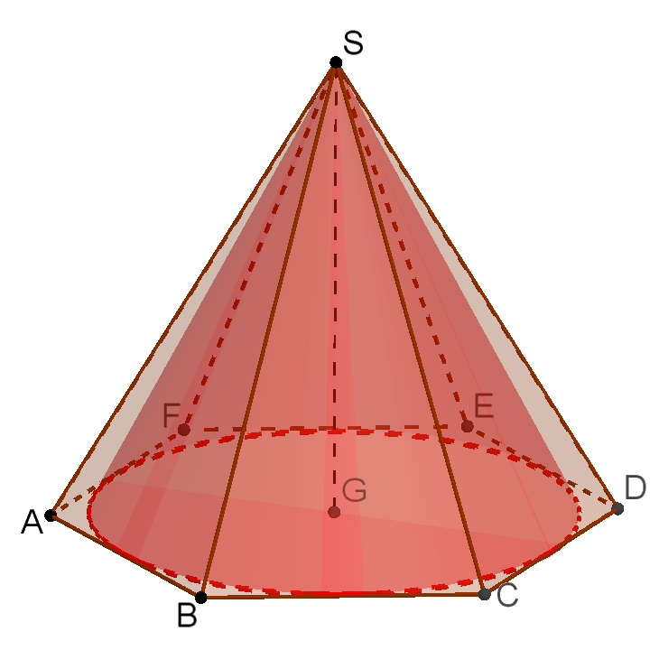
Конус, вписанный в пирамиду
Конус называется вписанным в пирамиду, если его вершина совпадает с вершиной пирамиды, а основание вписано в основание пирамиды. Сама пирамида называется описанной около конуса.
Теорема. В пирамиду можно вписать конус тогда и только тогда, когда в её основание можно вписать окружность, и основание высоты пирамиды является центром этой окружности.
Notes:
В режиме слайдов ответы и решения появляются после кликанья мышкой

Slide 36
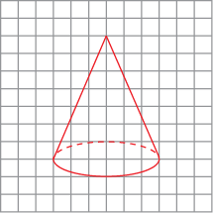
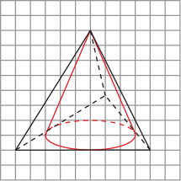
Упражнения
Изобразите какую-нибудь треугольную пирамиду, описанную около конуса.

Slide 37

Изобразите какую-нибудь правильную треугольную пирамиду, описанную около конуса.

Slide 38


Изобразите какую-нибудь правильную четырёхугольную пирамиду, описанную около конуса.

Slide 39


Изобразите какую-нибудь правильную шестиугольную пирамиду, описанную около конуса.

Slide 40

СФЕРА И КУБ
Типичная ошибка в изображении сферы, вписанной в куб, показана на рисунке а. Она заключается в том, что сфера изображена в ортогональной проекции, а куб – в параллельной. Правильное изображение показано на рисунке б.
Notes:
В режиме слайдов ответы и решения появляются после кликанья мышкой

Slide 41


Неправильное изображение сферы, вписанной в куб
Правильное изображение сферы, вписанной в куб
Notes:
В режиме слайдов ответы и решения появляются после кликанья мышкой

Slide 42

На рисунке изображена сфер, вписанная в куб.

Slide 43

Сфера, вписанная в призму
Теорема. В прямую призму можно вписать сферу тогда и только тогда, когда в ее основание можно вписать окружность, и высота призмы равна диаметру этой окружности.
Notes:
В режиме слайдов ответы и решения появляются после кликанья мышкой

Slide 44


Упражнения
Найдите сторону основания правильной треугольной призмы, в которую вписана сфера, радиусом 1.
Ответ. $2\sqrt{3}$.
Notes:
В режиме слайдов ответы и решения появляются после кликанья мышкой

Slide 45


Найдите высоту правильной шестиугольной призмы, стороны основания которой равны 1, и в которую вписана сфера.
Ответ. $\sqrt{3}$.
Notes:
В режиме слайдов ответы и решения появляются после кликанья мышкой

Slide 46

Сфера, описанная около призмы
Теорема. Около прямой призмы можно описать сферу тогда и только тогда, когда около основания этой призмы можно описать окружность. Ее центром будет точка O, являющаяся серединой отрезка, соединяющего центры окружностей, описанных около оснований призмы.
Для нахождения радиуса описанной сферы заметим, что эта сфера будет описана около цилиндра, описанного около призмы.
Следовательно, радиус сферы, описанной около призмы, равен радиусу сферы, описанной около цилиндра, описанного около этой призмы.
Notes:
В режиме слайдов ответы и решения появляются после кликанья мышкой

Slide 47

Найдите радиус сферы, описанной около единичного куба.
Ответ. $\frac{\sqrt{3}}{2}$.
Notes:
В режиме слайдов ответы и решения появляются после кликанья мышкой

Slide 48

Изображение куба, вписанного в сферу.
Notes:
В режиме слайдов ответы и решения появляются после кликанья мышкой

Slide 49

Найдите радиус сферы, описанной около прямоугольного параллелепипеда, рёбра которого, выходящие из одной вершины, равны 2, 4, 4.
Ответ. 3.
Notes:
В режиме слайдов ответы и решения появляются после кликанья мышкой

Slide 50

3. Найдите радиус сферы, описанной около правильной треугольной призмы, рёбра которой равны 1.
Ответ. $\frac{\sqrt{21}}{6}$.
Notes:
В режиме слайдов ответы и решения появляются после кликанья мышкой

Slide 51

Найдите радиус сферы, описанной около прямой треугольной призмы, в основании которой прямоугольный треугольник со сторонами 3, 4, 5, а боковые рёбра равны 5.
Ответ. $\frac{5\sqrt{2}}{2}$.
Notes:
В режиме слайдов ответы и решения появляются после кликанья мышкой

Slide 52

Найдите радиус сферы, описанной около правильной шестиугольной призмы, стороны основания которой равны 1, а боковые рёбра равны 2.
Ответ. $\sqrt{2}$.
Notes:
В режиме слайдов ответы и решения появляются после кликанья мышкой

Slide 53

Сфера, вписанная в пирамиду
Теорема. В любую треугольную пирамиду можно вписать сферу. Её центром является точка пересечения биссектральных полуплоскостей двугранных углов, образованных плоскостью основания и плоскостями боковых граней пирамиды.
Notes:
В режиме слайдов ответы и решения появляются после кликанья мышкой

Slide 54

Построение сферы, вписанной в правильную треугольную пирамиду в программе GeoGebra.
Найдите радиус сферы, вписанной в правильную треугольную пирамиду, все рёбра которой равны 1.

Slide 55


Решение. Для нахождения радиуса сферы, вписанной в правильную треугольную пирамиду, заметим, что эта сфера будет вписана в конус, вписанный в эту пирамиду. Следовательно, радиус этой сферы равен радиусу сферы, вписанной в конус, вписанный в эту пирамиду.
Осевым сечением конуса является равнобедренный треугольник, основание которого равно $\frac{\sqrt{3}}{3}$, боковые стороны равны $\frac{\sqrt{3}}{2}$. Высота, опущенная на основание, равна $\frac{\sqrt{6}}{3}$. Удвоенная площадь равна $\frac{\sqrt{2}}{3}$. Периметр равен $\frac{4\sqrt{3}}{3}$. Следовательно, радиус вписанной сферы равен $\frac{\sqrt{6}}{12}$.

Slide 56

Построение сферы, вписанной в правильную четырёхугольную пирамиду в программе GeoGebra.
Найдите радиус сферы, вписанной в правильную четырёхугольную пирамиду, все рёбра которой равны 1.

Slide 57


Решение. Для нахождения радиуса сферы, вписанной в правильную четырёхугольную пирамиду, заметим, что эта сфера будет вписана в конус, вписанный в эту пирамиду. Следовательно, радиус этой сферы равен радиусу сферы, вписанной в конус, вписанный в эту пирамиду.
Осевым сечением конуса является равнобедренный треугольник, основание которого равно 1, боковые стороны равны $\frac{\sqrt{3}}{2}$. Высота, опущенная на основание, равна $\frac{\sqrt{2}}{2}$. Удвоенная площадь равна $\frac{\sqrt{2}}{2}$. Периметр равен $1+\sqrt{3}$. Следовательно, радиус вписанной сферы равен $\frac{\sqrt{6}−\sqrt{2}}{4}$.

Slide 58

Найдите радиус сферы, вписанной в правильную четырёхугольную пирамиду, стороны основания которой равны 2, а двугранные углы при основании равны 60^{о}.
Ответ. $\frac{\sqrt{3}}{3}.$

Slide 59

Построение сферы, вписанной в правильную шестиугольную пирамиду в программе GeoGebra.
Найдите радиус сферы, вписанной в правильную шестиугольную пирамиду, стороны основания которой равны 1, а боковые рёбра равны 2.

Slide 60


Решение. Для нахождения радиуса сферы, вписанной в правильную шестиугольную пирамиду, заметим, что эта сфера будет вписана в конус, вписанный в эту пирамиду. Следовательно, радиус этой сферы равен радиусу сферы, вписанной в конус, вписанный в эту пирамиду.
Осевым сечением конуса является равнобедренный треугольник, основание которого равно $\sqrt{3}$, боковые стороны равны $\frac{\sqrt{15}}{2}$. Высота, опущенная на основание, равна$\sqrt{3}$.
Удвоенная площадь равна 3. Периметр равен $\sqrt{3}+\sqrt{15}$. Следовательно, радиус вписанной сферы равен $\frac{\sqrt{15}−\sqrt{3}}{4}$.

Slide 61


Сфера, описанная около пирамиды
Теорема. Около пирамиды можно описать сферу тогда и только тогда, когда около основания этой пирамиды можно описать окружность. Её центром является точка пересечения перпендикуляра, проходящего через центр этой окружности и перпендикулярного плоскости основания, и плоскости, проходящей через середину бокового ребра и перпендикулярной этому ребру.
Notes:
В режиме слайдов ответы и решения появляются после кликанья мышкой

Slide 62

Построение центра сферы, описанной около правильной четырёхугольной пирамиды в программе GeoGebra.
Notes:
В режиме слайдов ответы и решения появляются после кликанья мышкой

Slide 63

Для нахождения радиуса сферы, описанной около правильной пирамиды, заметим, что эта сфера будет описана около конуса, описанного около пирамиды. Следовательно, радиус сферы, описанной около пирамиды, равен радиусу сферы, описанной около конуса, описанного около этой пирамиды.
Notes:
В режиме слайдов ответы и решения появляются после кликанья мышкой

Slide 64



Найдите радиус сферы, описанной около единичного тетраэдра.
Решение. Осевым сечением соответствующего конуса является равнобедренный треугольник, стороны которого равны 1, 1, $\frac{2\sqrt{3}}{3}$. Его площадь равна $\frac{\sqrt{2}}{3}.$ Радиус описанной сферы равен $\frac{\sqrt{6}}{4}.$

Slide 65


Найдите радиус сферы, описанной около правильной четырёхугольной пирамиды, рёбра которой равны 1.
Решение. Осевым сечением соответствующего конуса является равнобедренный прямоугольный треугольник, гипотенуза которого равна $\sqrt{2}$. Радиус описанной сферы равен $\frac{\sqrt{2}}{2}.$

Slide 66

3. Найдите радиус сферы, описанной около правильной шестиугольной пирамиды, стороны основания которой равны 1, а боковые рёбра равны 2.
Решение. Осевым сечением соответствующего конуса является правильный треугольник, стороны которого равны 2. Радиус описанной $\frac{2\sqrt{3}}{3}.$

Slide 67



На рисунках изображены сферы, описанные около октаэдра, икосаэдра и додекаэдра
Notes:
В режиме слайдов ответы и решения появляются после кликанья мышкой

Slide 68

Упражнения
Найдите радиус сферы, описанной около единичного октаэдра.
Решение. Радиус R описанной сферы равен половине диагонали квадрата ABCD со стороной 1. Следовательно,

Slide 69


Найдите радиус сферы, описанной около единичного икосаэдра.
Решение. В прямоугольнике ABCD AB = CD = 1, BC и AD – диагонали правильных пятиугольников со сторонами 1. Следовательно,
BC = AD =
По теореме Пифагора AC =
Искомый радиус равен половине этой диагонали, т.е.

Slide 70


Найдите радиус сферы, описанной около единичного додекаэдра.
Решение. ABCDE – правильный пятиугольник со стороной
В прямоугольнике ACGF AF = CG = 1, AC и FG – диагонали пятиугольника ABCDE и, следовательно, AC = FG =
По теореме Пифагора
FC =
Искомый радиус равен половине этой диагонали, т.е.

Slide 71



На рисунках изображены сферы, вписанные в октаэдр, икосаэдр и додекаэдр
Notes:
В режиме слайдов ответы и решения появляются после кликанья мышкой

Slide 72

Упражнения
Найдите радиус сферы, вписанной в единичный октаэдр.
Решение. Радиус сферы равен радиусу окружности, вписанной в ромб SES’F, в котором SE = SF =
EF=1, SO = Тогда высота ромба, опущенная из вершины E , будет
равна
Искомый радиус равен половине
высоты, и равен
O
Ответ:

Slide 73

Найдите радиус сферы, вписанной в единичный икосаэдр.
Решение. Воспользуемся тем, что радиус OA описанной сферы
равен
а радиус AQ окружности, описанной около равностороннего треугольника со стороной 1, равен
По теореме Пифагора, примененной к прямоугольному треугольнику OAQ, получим

Slide 74

Найдите радиус сферы, вписанной в единичный додекаэдр.
Решение. Воспользуемся тем, что радиус OF описанной сферы
равен а радиус FQ
окружности, описанной около равностороннего пятиугольника со стороной 1, равен
По теореме Пифагора, примененной к прямоугольному треугольнику OFQ, получим

